Slide 1




22ème Semaine du
Réseau Mère Enfant de la Francophonie
Les petites astuces » pour rédiger
un poster scientifique
2 au 6 juin 2025
Lille, France
SOINS • ENSEIGNEMENT • RECHERCHE • GESTION • INNOVATION

Slide 2

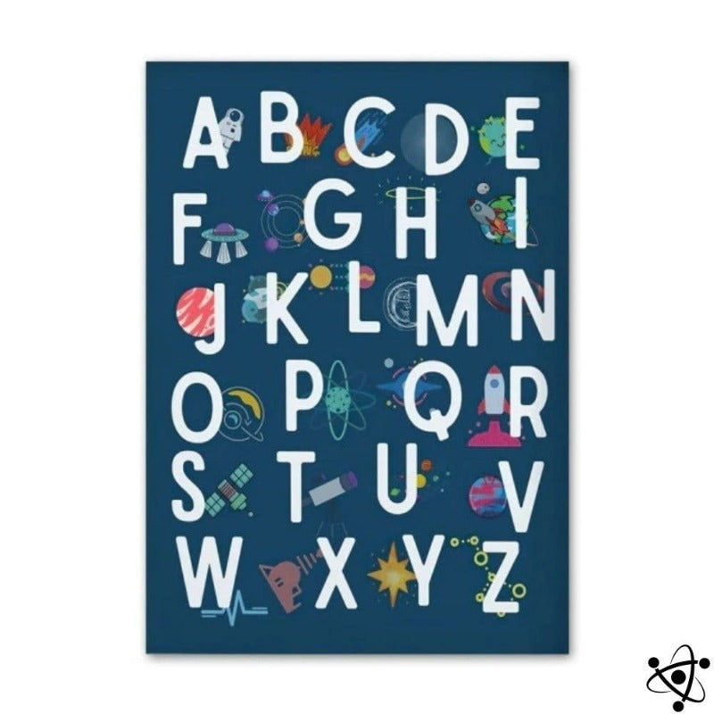
A B C
du poster efficace :
Attractif, pour capturer l’attention
Structuré, pour favoriser la lecture
Concis, pour axer la communication sur le
  message
Saisir l’occasion de communiquer
un message
Notes:
Favoriser les échanges, les collaborations et la création de nouvelles connaissances dans le réseau international francophone et de soutenir le déveloqippement de meilleures pratiques en matière de soins, de recherche, d’enseignement et de gestion pour promouvoir la santé des mères et des enfants.

Slide 3

Valoriser le message principal
Texte: réduit au minimum
Introduction – Objectif: Être clair et bref.
  Pas de revue de la littérature
  Matériel et/ou méthodes en bref, si possible, illustré
Message : Résultats ou lignes de force de préférence sous forme d’illustrations
Proscrire les détails inutiles
Privilégier les figures aux tableaux de chiffres fastidieux;
Utiliser des listes à puces
Conclusion : Bien visible
SOINS • ENSEIGNEMENT • RECHERCHE • GESTION • INNOVATION
P7

Slide 4
Capturer l’attention
Capter le regard d'assez loin … Pour donner envie de venir voir de plus près
Susciter l’intérêt scientifique
Être bien composé
Être agréable à regarder
Être facile à lire
Encourager la discussion
SOINS • ENSEIGNEMENT • RECHERCHE • GESTION • INNOVATION
P7

Slide 5
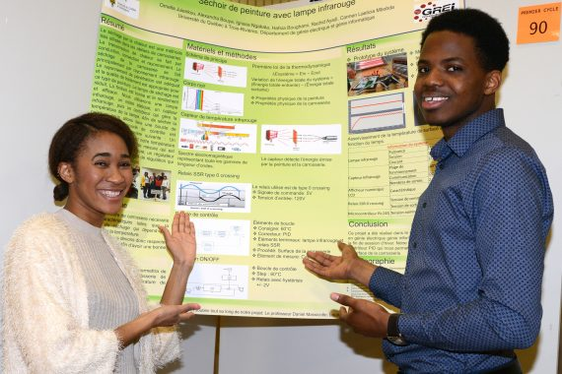
Favoriser la lecture
TRUCS:
Identifier les différentes parties du poster (par des titres, des numéros de section, des couleurs …)
Adopter un sens de parcours du poster qui soit naturel ou explicite.
Les « plages » blanches sont importantes.
Composition idéale :30 % de texte / 40 % d’illustrations / 30 % de vide
Deux extrêmes à éviter : La belle affiche où l'information manque. L'information abondante mais illisible.
Organiser le poster de manière logique - Le lecteur doit être guidé dans sa lecture
SOINS • ENSEIGNEMENT • RECHERCHE • GESTION • INNOVATION
P19

Slide 6

Être lisible pour être lu
Adopter un format orienté portrait : 84 cm de large / 119 cm de hauteur
Préférer les types de caractères comme Arial plutôt que Times New Roman, Garamond ou Bookman
Utiliser le gras mais éviter l’italique pour les mises en évidence.
Taille de caractère : lisible à 5 m pour le titre, lisible à 1 ou 2 m pour le contenu
P19

Slide 7


Le Titre: En minuscules ou en majuscules?
Faites l’expérience:
COMMUNIQUER LES RESULTATS DES TRAVAUX DE RECHERCHE
Communiquer les résultats des travaux de recherche
SOINS • ENSEIGNEMENT • RECHERCHE • GESTION • INNOVATION

Slide 8
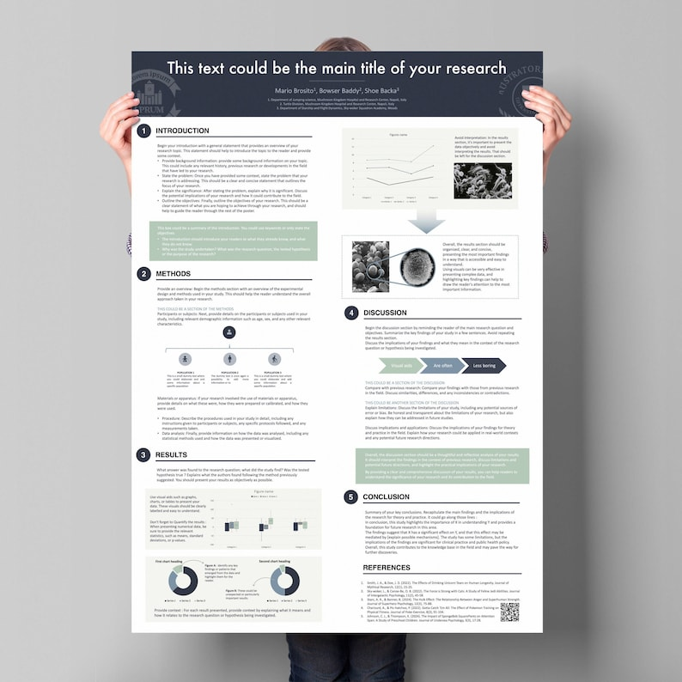
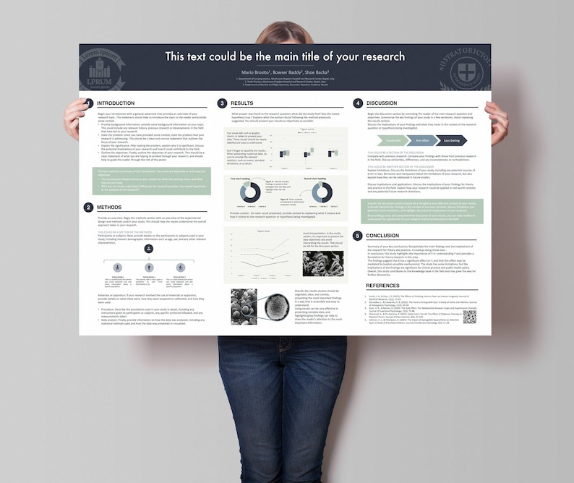
Adopter un format orienté: Portrait ou paysage ?
Se renseigner au préalable auprès des organisateurs pour connaître le format des panneaux et le système de fixation
SOINS • ENSEIGNEMENT • RECHERCHE • GESTION • INNOVATION
P19

Slide 9

S’identifier
Où ? : En bas du poster ou sous le titre
Quelles informations ? :
Noms et Prénoms des auteurs
Les coordonnées
Le logo de l’université, du CHU…
Les adresses email des auteurs
Petits « plus »: La photo de l’auteur qui présente le poster pouvoir l’identifier facilement
Les adresses email des auteurs (faciles à noter et pratiques pour communiquer)
SOINS • ENSEIGNEMENT • RECHERCHE • GESTION • INNOVATION
P19

Slide 10

L’utilisation des couleurs
Choisir un ensemble de couleurs sobres et limité : pas 36 couleurs !
Utiliser soit:
  des couleurs primaires conventionnelles (ex: Rouge avec un sens l’interdit)
  une couleur fondamentale et ses variantes (ex: Des bleus d’intensités différentes)
Veiller au contraste
La meilleure visibilité est le noir sur fond blanc
»
P20

Slide 11
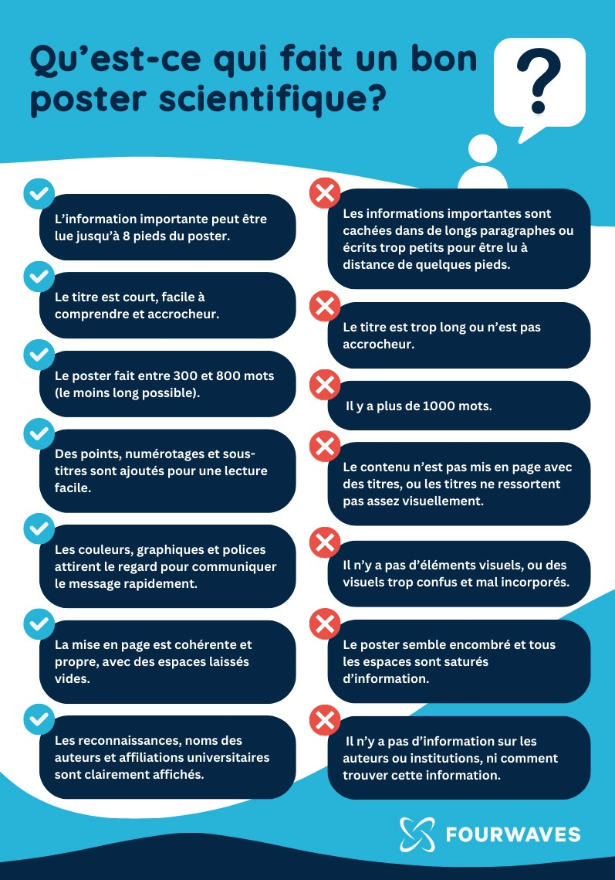
En conclusion:
Qu’est-ce qu’un bon poster scientifique ?
Tiré de: Comment créer une affiche scientifique efficace (fourwaves.com)
Une présentation du
Réseau Mère Enfant de la Francophonie Mai 2024
Accueil - Réseau Mère-Enfant de la Francophonie (rmefrancophonie.org)

